Slide 1
Sử dụng Gist và thuật toán cơ bản để nhận biết vị trí ảnh y tế

Slide 2
Dữ liệu
Dữ liệu 5 vị trí của dạ dày
Bờ cong nhỏ
Hang vị
Môn vị
Phình vị
Tâm vị
Thân vị

Slide 3
Gist(A. Torralba's GIST descriptor)
Hàm tính toán GIST descriptor trên matlab
http://people.csail.mit.edu/torralba/code/spatialenvelope/LMgist.m

Slide 4
Thư viện để extract A. Torralba's GIST descriptors trên python
lear-gist-python

Slide 5
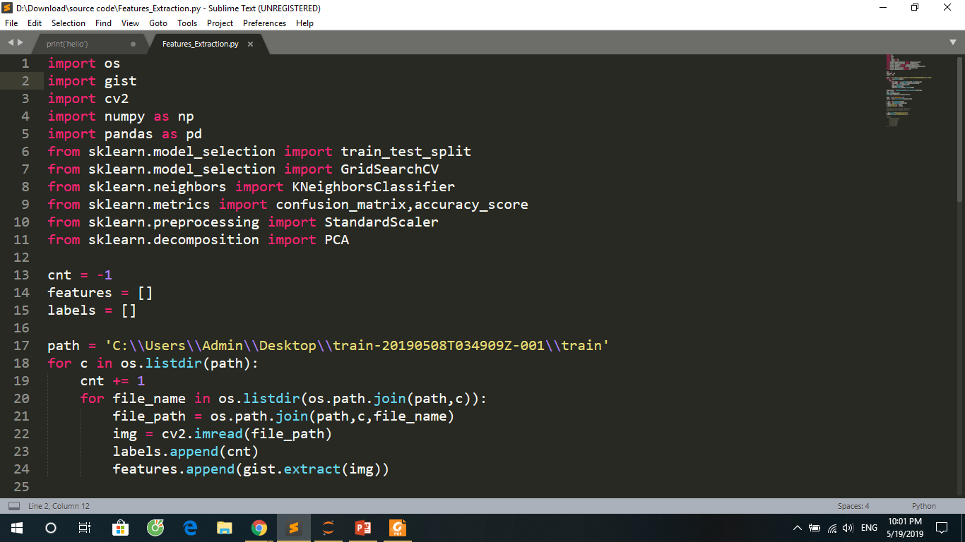
Features Extraction

Slide 6
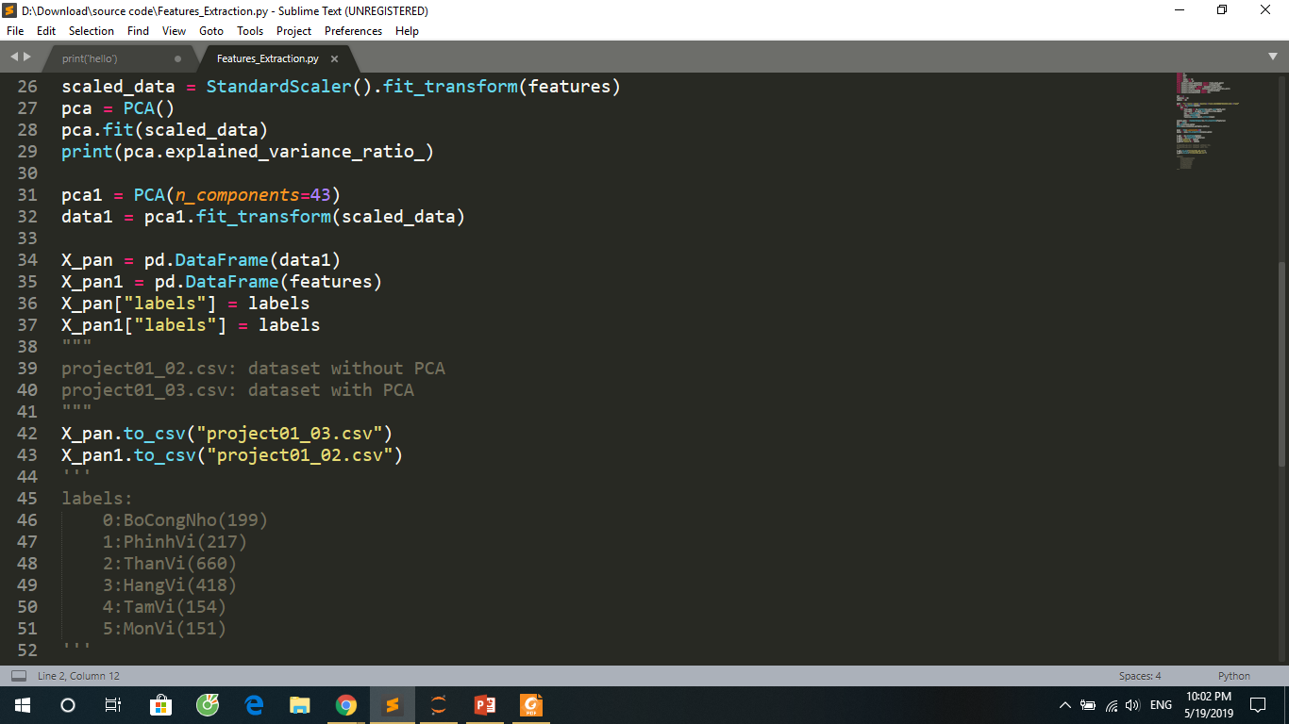
Dimensionality Reduction with PCA

Slide 7
Classification
Use GIST+KNN
KNeighborsClassifier(scikit-learn)
GridSearch+CrossValidation
2. Use GIST+SVM(one-vs-all)
LinearSVC(scikit-learn)

Slide 8
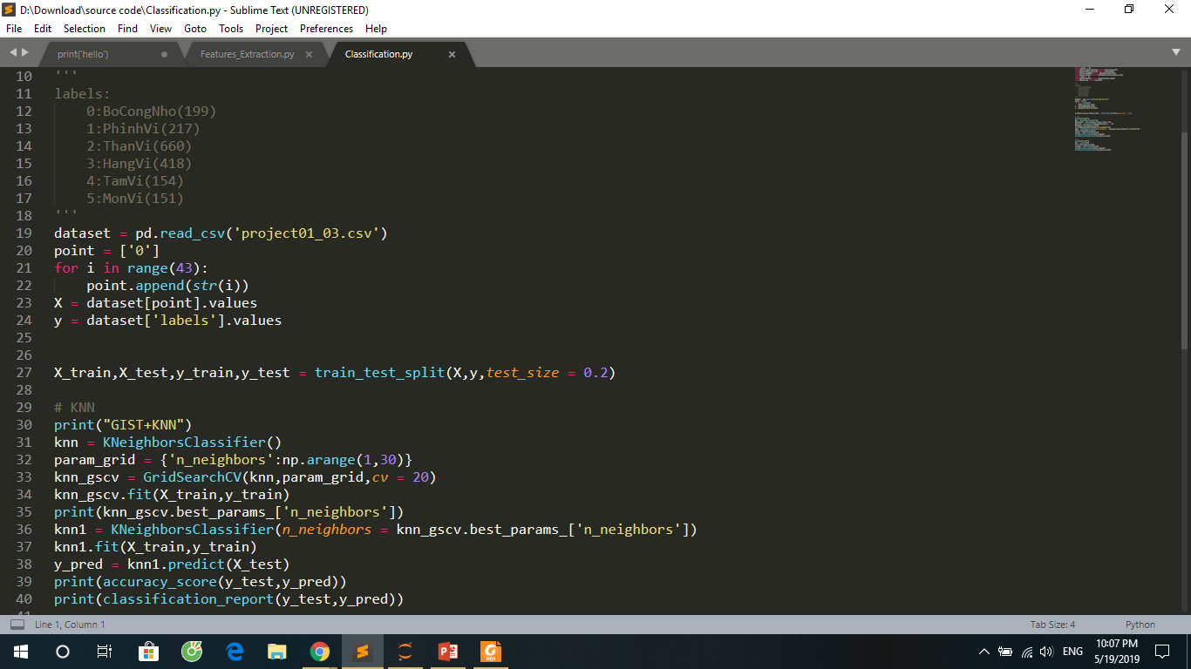
GIST+KNN

Slide 9
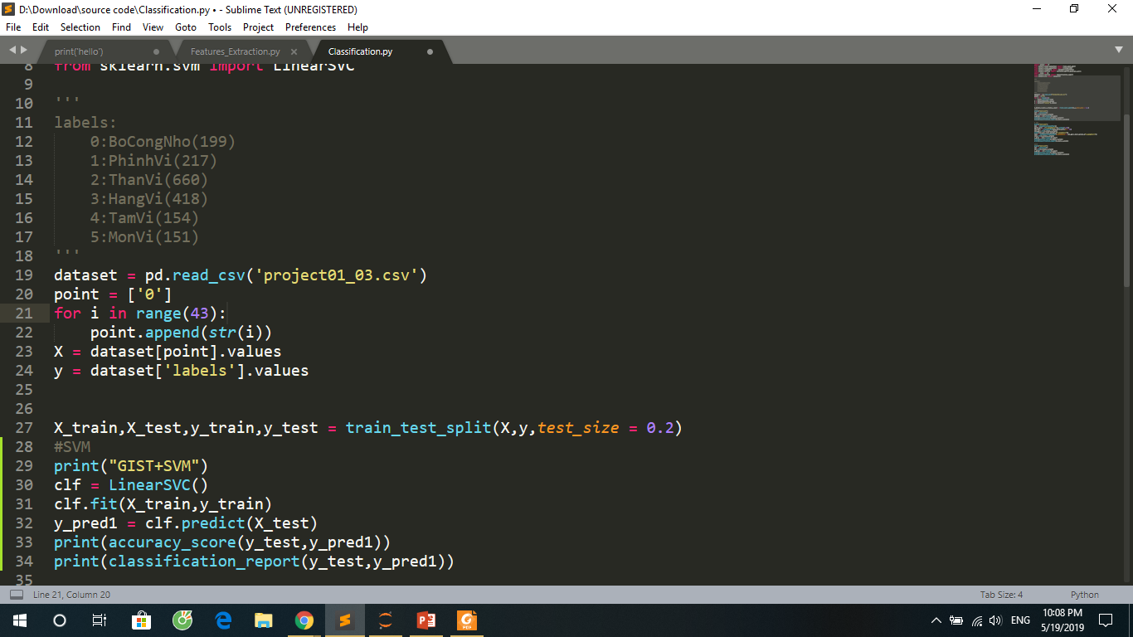
GIST+SVM

Slide 10
Accuracy_score(Sau 10 lần thử)
 | KNN | SVM
Accuracy_score | 0.62 | 0.61

Slide 11
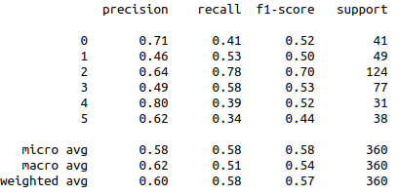
Classification_report(KNN)

Slide 12
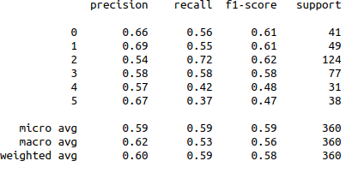
Classification_report(SVM)

